Slide 1
TRƯỜNG THPT XUÂN DIỆU
Chào mừng quý thầy cô và các em học sinh tham dự tiết học lớp 10A1
Giáo viên thực hiện: Trần Thị Thủy

Slide 2
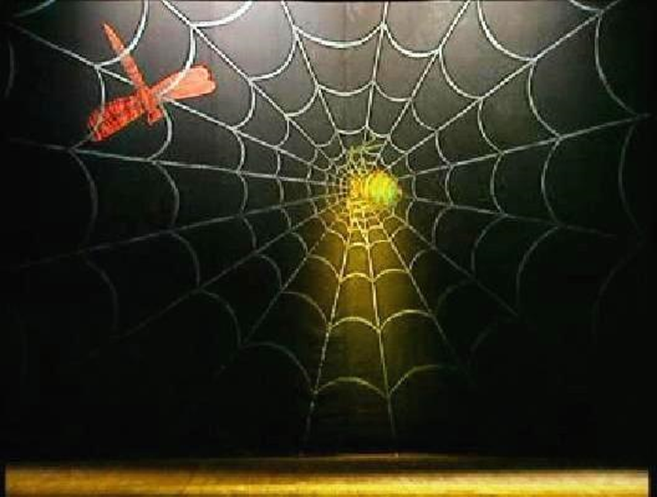
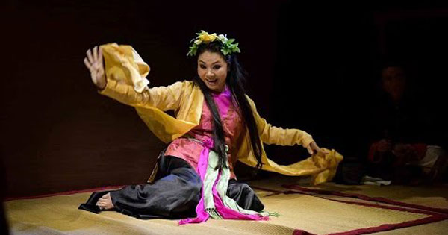

Slide 3
1. Đọc hiểu văn bản
1
Bài 3
KỊCH BẢN CHÈO VÀ TUỒNG
2. Thực hành tiếng Việt
2
3. Viết
3
4. Nói và nghe
4
5. Tự đánh giá
5

Slide 4
(Trích chèo Kim Nham)

Slide 5
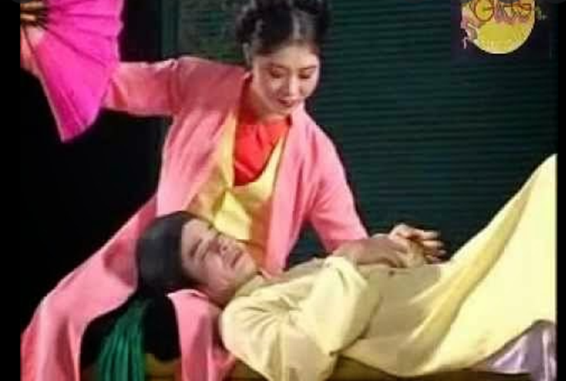
1
2
Câu 1: Người anh hùng trong thần thoại Hi Lạp đã cứu thần Prô-mê-tê khỏi xiềng xích?
Câu 2: Thành ngữ chỉ nỗi oan không giãi bày được?
HÊ-RA-CLÉT
OAN THỊ KÍNH
Có 4 miếng ghép tương ứng với 4 câu hỏi. Mở mỗi miếng ghép, HS sẽ biết được 1 chữ cái trong ô chữ bí mật.
Đồng thời, lật mỗi miếng ghép, HS sẽ mở được 1 phần của bức tranh liên quan đến nội dung bài học.
HS nào đoán đúng nội dung bức tranh và đoán đúng ô chữ bí mật sẽ giành được 1 phần thưởng từ GV.
Câu 4: Điền chữ còn thiếu vào dấu “…” trong câu thơ sau của Nguyễn Khuyến: “Lá vàng trước gió khẽ đưa…”
3
4
Câu 3: Vai diễn trên sân khấu gây tiếng cười?
VÈO
VAI HỀ

Slide 6
I. Tìm hiểu chung
1. Nghệ thuật chèo và kịch bản chèo
Phiếu học tập 01: Tìm hiểu thể loại chèo cổ
Tìm hiểu chung về Chèo
1. Thế nào là nghệ thuật chèo cổ? | ................................
2. Nguồn gốc | ................................
3. Đặc trưng của nghệ thuật chèo cổ | ................................
4. Những vở chèo cổ đặc sắc | ................................
5. Thế nào là kịch bản chèo? | ................................

Slide 7
I. Tìm hiểu chung
1. Nghệ thuật chèo và kịch bản chèo
a. Thế nào là nghệ thuật chèo cổ? | - Chèo cổ (chèo sân đình/chèo truyền thống) là loại kịch hát, múa dân gian, kể chuyện, diễn kịch bằng hình thức sân khấu. - Đây là bộ môn nghệ thuật tổng hợp của ngôn từ, âm nhạc, vũ đạo, tạo hình,…
b. Nguồn gốc | Ra đời từ xa xưa, phát triển mạnh mẽ ở vùng đồng bằng Bắc Bộ.

Slide 8
I. Tìm hiểu chung
1. Nghệ thuật chèo và kịch bản chèo
3. Đặc trưng của nghệ thuật chèo cổ | - Về nội dung tư tưởng: + Phản ánh đời sống vật chất, tâm hồn, tình cảm của con người trong xã hội phong kiến. + Ca ngợi những phẩm chất đạo đức tốt đẹp của con người. + Phê phán các thói hư tật xấu trong xã hội. + Thể hiện sâu sắc tinh thần nhân văn. - Về hình thức: Đây là bộ môn nghệ thuật tổng hợp của ngôn từ, âm nhạc, vũ đạo, tạo hình,…

Slide 9
I. Tìm hiểu chung
1. Nghệ thuật chèo và kịch bản chèo
d. Những vở chèo cổ đặc sắc | Quan Âm Thị Kính, Lưu Bình – Dương Lễ, Kim Nham, Trương Viên, Từ Thức,…
e. Thế nào là kịch bản chèo? | - Kịch bản chèo là phần nội dung chính của vở diễn, thường lấy các truyện cổ tích, truyện Nôm, truyện cười, được các nghệ nhân hoặc nhà sưu tầm nghiên cứu ghi chép lại thành văn bản. - Kịch bản chèo có cốt truyện, nhân vật kèm lời thoại và các chỉ dẫn về bối cảnh, trang phục, hoạt động trên sân khấu,…

Slide 10
2
Vở chèo Kim Nham
a. Vị trí
Kim Nham là một trong số các vở chèo cổ kinh điển của nghệ thuật sân khấu chèo Việt Nam.
b. Nội dung chính
Nêu cao bài học đạo lí khi thể hiện quan hệ gia đình, vợ chồng.
Đồng thời cũng bộc lộ niềm cảm thông với thân phận người phụ nữ trong xã hội nam quyền xưa.
c. Tóm tắt (SGK/Tr65)

Slide 11
3
Văn bản “Xúy Vân giả dại”
Đọc: chú ý các chỉ dẫn in nghiêng trong ngoặc đơn.
Đọc và tìm hiểu chú thích, từ khó
Chú thích: HS theo dõi các chú thích ở SGK
Giải thích các từ khó.

Slide 12
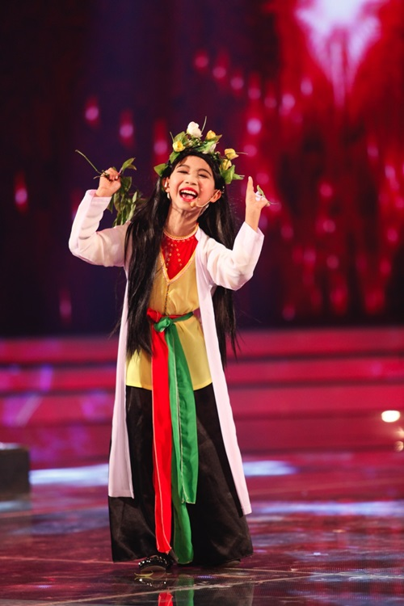
*Bối cảnh đoạn trích
Xuý Vân có cuộc sống hôn nhân sắp đặt bởi cha mẹ
Sống bên người chồng là Kim Nham chỉ mải mê đèn sách, Xúy Vân không tìm thấy hạnh phúc.
Khi chồng xa nhà ôn thi, nàng bị Trần Phương dụ dỗ.
Nghe lời nhân tình, Xúy Vân giả điên dại để Kim Nham buộc phải trả nàng về nhà, để có thể đi theo Trần Phương.

Slide 13
*Sự việc chính
Xúy Vân giả dại để buộc Kim Nham trả tự do để đi theo Trần Phương.
*Nhân vật chính: Xúy Vân
“Xúy Vân giả dại” là lớp chèo thuộc loại đỉnh cao không chỉ của riêng vở Kim Nham mà còn của chung nền chèo cổ Việt Nam.

Slide 14
PHIẾU HT 02: Tìm hiểu khái quát văn bản "Xúy Vân giả dại” Đọc văn bản " Xúy Vân giả dại" và trả lời các câu hỏi sau:
Câu hỏi tìm ý | Trả lời
- Nêu bối cảnh của đoạn trích. | ...................................................................................... ......................................................................................
- Văn bản kể lại sự việc gì và diễn biến của sự việc đó như thế nào? | ..................................................................................... .....................................................................................
- Nhân vật chính trong văn bản là ai? Nhân vật được thể hiện qua những phương tiện gì? | ..................................................................................... .....................................................................................
- Nhan đề đoạn trích và hình ảnh vai diễn gợi cho em ấn tượng thế nào về nhân vật Xúy Vân? | ...................................................................................... ............................................................................................................................................................................

Slide 15
PHIẾU HT 02: Tìm hiểu khái quát văn bản "Xúy Vân giả dại”
Câu hỏi tìm ý | Định hướng trả lời
Bối cảnh của đoạn trích | Xúy Vân có cuộc sống hôn nhân sắp đặt bởi cha mẹ. Sống bên người chồng là Kim Nham chỉ mải mê đèn sách, Xúy Vân không tìm thấy hạnh phúc. Khi chồng xa nhà ôn thi, nàng bị Trần Phương dụ dỗ. Nghe lời nhân tình, Xúy Vân giả điên dại để Kim Nham buộc phải trả nàng về nhà, để có thể đi theo Trần Phương.

Slide 16
- Văn bản kể lại sự việc gì và diễn biến của sự việc đó như thế nào? | - Văn bản kể lại sự việc Xúy Vân giả dại (bị Trần Phương lừa gạt, xui giả điên để từ bỏ chồng). - Diễn biến: Xuý Vân gọi chờ đò - xưng danh - hát điệu con gà rừng - Xúy Vân than thân - Xúy Vân hát ngược.

Slide 17
- Nhân vật chính trong văn bản là ai? Nhân vật được thể hiện qua những phương tiện gì? | - Nhân vật chính trong văn bản là: Xúy Vân - Được thể hiện qua các chi tiết ngôn ngữ, hành động, tâm trạng: + Ngôn ngữ: qua tiếng gọi đò, lời hát điệu con gà rừng, trong lời than, lời hát ngược. + Hành động: múa, hát, xưng danh, vừa múa hát vừa cười điên dại. + Tâm trạng: đan xen nhiều cung bậc: đau khổ trước tình duyên bẽ bàng; thấy lạc lõng, cô đơn, uất ức không thể chia sẻ cùng ai khi ở gia đình chồng; đối lập giữa ước mơ về hạnh phúc giản dị với thực tại bị chồng sao nhãng, bỏ bê khi mải đèn sách; chịu áp lực từ nhiều phía,…

Slide 18
Nhan đề đoạn trích gợi và hình ảnh vai diễn gợi cho em ấn tượng thế nào về nhân vật Xúy Vân? | - Xúy Vân vốn là một người bình thường, xinh đẹp, nết na mà lại đi giả dại. - Gợi cho người đọc tò mò, băn khoăn về lí do vì sao Xúy Vân phải giả điên giả dại.

Slide 19
II
Đọc – hiểu chi tiết
1
Diễn biến tâm trạng của Xúy Vân
*Tâm trạng của Xúy Vân được bộc lộ qua các lối nói, làn điệu, vũ điệu, chỉ dẫn sân khấu:
nói lệch
nói
Lối nói
vỉa
nói điệu sử rầu

Slide 20
II
Đọc – hiểu chi tiết
1
Diễn biến tâm trạng của Xúy Vân
*Tâm trạng của Xúy Vân được bộc lộ qua các lối nói, làn điệu, vũ điệu, chỉ dẫn sân khấu:
quá giang
hát ngược
con gà rừng
Làn điệu
sa lệch
sắp

Slide 21
II
Đọc – hiểu chi tiết
1
Diễn biến tâm trạng của Xúy Vân
*Tâm trạng của Xúy Vân được bộc lộ qua các lối nói, làn điệu, vũ điệu, chỉ dẫn sân khấu:
Vũ điệu
bắt nhện
xe tơ
dệt cửi

Slide 22
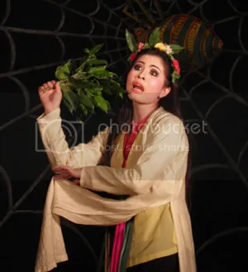
1
Diễn biến tâm trạng của Xúy Vân
*Tâm trạng của Xúy Vân được bộc lộ qua các lối nói, làn điệu, vũ điệu, chỉ dẫn sân khấu:
Chỉ dẫn sân khấu khác:
+ Đế
+ Tiếng trống nhịp nổi lên, Xúy Vân múa điệu bắt nhện, xe tơ, dệt cửi. Múa xong, Xúy Vân hát lên rồi cười và hát điệu sa lệch.
+ Xúy Vân vào, vừa đi vừa cười điên dại.

Slide 23
1
Diễn biến tâm trạng của Xúy Vân
*Tâm trạng của Xúy Vân được bộc lộ qua các lối nói, làn điệu, vũ điệu, chỉ dẫn sân khấu:
Lời nói, lời hát khi giả dại: Những câu điên dại không nhiều mà ngược lại rất tỉnh táo lúc bóng gió lúc xa xôi → tâm trạng thật.

Slide 24
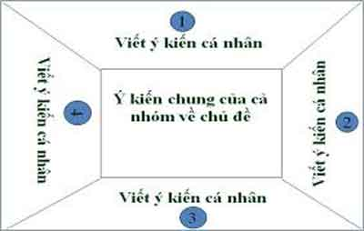
1
Diễn biến tâm trạng của Xúy Vân
Thảo luận nhóm
- Nhóm 1: Tìm hiểu tâm trạng của Xuý Vân qua lời nói lệch, vỉa.
- Nhóm 2: Tìm hiểu tâm trạng của Xuý Vân qua lời hát quá giang.
- Nhóm 3: Tìm hiểu tâm trạng của Xuý Vân qua lời hát điệu con gà rừng.
- Nhóm 4: Tìm hiểu tâm trạng của Xuý Vân qua lời hát sắp, hát ngược.

Slide 25
PHIẾU HỌC TẬP 03
Tìm hiểu diễn biến tâm trạng của Xúy Vân trong đoạn trích Đọc văn bản và trả lời các câu hỏi:
Nhóm | Nhiệm vụ | Câu hỏi | Đáp án
1 | Tâm trạng Xúy Vân qua lời nói lệch, vỉa | Xúy Vân cất tiếng than với ai? Lời gọi đò của Xúy Vân thể hiện tâm trạng gì ?
2 | Tâm trạng Xúy Vân qua lời hát quá giang | Ở lời hát quá giang, Xúy Vân đã bộc lộ tâm sự gì ? Lời van xin đó cho thấy nỗi niềm gì của nhân vật ? Xúy Vân muốn chỉ ai là "người trăng gió" và muốn nhắc nhở ai "giữ lấy đạo hằng" ?
3 | Tâm trạng Xúy Vân qua lời hát điệu con gà rừng | Chỉ ra các hình ảnh thể hiện tình cảnh, ước mơ và tâm trạng của Xúy Vân.
4 | Tâm trạng Xúy Vân trong lời hát sắp | Chỉ ra hình ảnh ẩn dụ trong lời hát sắp của Xúy Vân. Qua đó, Xúy Vân muốn than về điều gì?
 | Tâm trạng Xúy Vân trong lời hát ngược | Xúy Vân gửi gắm những điều gì qua những câu hát ngược ?
Câu hỏi chung | Em có nhận xét gì về những yếu tố của nghệ thuật chèo dùng để miêu tả diễn biến tâm lí nhân vật trong đoạn trích?

Slide 26
1
Diễn biến tâm trạng của Xúy Vân
a. Qua lời nói lệch, vỉa (tiếng gọi chờ đò)
- Cất tiếng thở than cùng bà Nguyệt - người se duyên vợ chồng.
- Tiếng gọi đò tha thiết:
+ hình ảnh ẩn dụ: chuyến đò nhân duyên
+ hình ảnh cô gái càng chờ đợi, con đò càng không tới đã cụ thể hoá sự bẽ bàng, lỡ dở của Xuý Vân.
➔Tâm trạng đau khổ vì mối tơ duyên, thiết tha với hạnh phúc nhưng vô vọng.

Slide 27
1
Diễn biến tâm trạng của Xúy Vân
b. Qua lời hát quá giang
- Tự thấy mình vô nghĩa, lạc lõng trong gia đình Kim Nham:
Chẳng nên gia thất thì về,
Ở làm chi mãi cho chúng chê, bạn cười.
=>Xúy Vân như muốn "phá phách", muốn tự giải phóng.

Slide 28
1
Diễn biến tâm trạng của Xúy Vân
b. Qua lời hát quá giang
- Mượn cụm từ " trăng gió" để tự thanh minh cho mình: Tâm trạng Xúy Vân luôn cảm thấy day dứt không yên về mối quan hệ của mình với Trần Phương nhưng nàng vẫn muốn khẳng định :
+ Tấm lòng ngay thẳng của mình "tôi không trăng gió"– do hoàn cảnh.
+ Sự bất biến trong đạo làm người của mình "giữ lấy đạo hằng".
Lời khẳng định lại được mở đầu bằng lời van xin tội nghiệp : " Tôi chắp tay lạy bạn đừng cười"

Slide 29
1
Diễn biến tâm trạng của Xúy Vân
b. Qua lời hát quá giang
→ Thể hiện tâm trạng đầy mâu thuẫn, bối rối của Xuý Vân:
+ + muốn bỏ Kim Nham để đi theo tình cảm riêng nhưng lại sợ mọi người chê cười.
++ đi theo Trần Phương nhưng lại khuyên người ta giữ lấy đạo hằng.
=> Mâu thuẫn giữa tình cảm thực, khát vọng được giải phóng với ý thức về đạo đức của người phụ nữ trong XHPK.

Slide 30
1
Diễn biến tâm trạng của Xúy Vân
c. Qua lời hát điệu con gà rừng
- Tình cảnh của Xuý Vân: “Gà rừng ăn lẫn với công”
→ Hình ảnh ẩn dụ cho sự không hoà hợp giữa hai vợ chồng. Lời hát thể hiện nỗi ấm ức, đau khổ khi thấy mình lạc lõng, vô nghĩa trong gia đình Kim Nham.
- Câu hát dồn dập, ngắt đoạn ngắn, mạnh.
- Điệp ngữ: "Láng giềng ai hay, ức bởi xuân huyên"

Slide 31
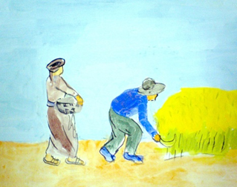
1
Diễn biến tâm trạng của Xúy Vân
c. Qua lời hát điệu con gà rừng
→ Nỗi niềm của Xuý Vân không thể chia sẻ với láng giềng, không được láng giềng cảm thông, cũng không được cha mẹ đồng cảm.
- Mâu thuẫn giữa ước mơ và thực tế:
+ Xuý Vân ước mơ gia đình đầm ấm trong giản dị:
"Chờ cho bông lúa chín vàng
Để anh đi gặt để nàng mang cơm"
+ Còn Kim Nham ước mơ hạnh phúc bằng con đường công danh, sự nghiệp.

Slide 32
1
Diễn biến tâm trạng của Xúy Vân
c. Qua lời hát điệu con gà rừng
Kim Nham mải mê giấc mộng công danh, để nàng trong cô đơn.
Ước
mơ
Có một gia đình đầm ấm, cùng nhau lao động, sẻ chia ngọt bùi
Thực
tế

Slide 33
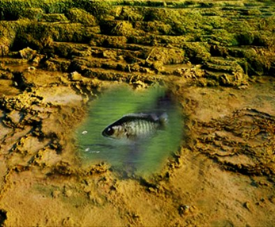
1
Diễn biến tâm trạng của Xúy Vân
d. Qua lời hát sắp (lời than)
Con cá rô nằm vũng chân trâu
Để cho năm bảy cần câu châu vào!

Slide 34
1
Diễn biến tâm trạng của Xúy Vân
d. Qua lời hát sắp (lời than)
Con cá rô nằm vũng chân trâu
Không gian cạn, hẹp
đầy bất trắc
Để cho năm bảy cần câu châu vào!
Biểu tượng cho xã hội phong kiến với những luật tục trói buộc người phụ nữ.
Lời hát thể hiện tâm trạng bế tắc, cô đơn.

Slide 35
1
Diễn biến tâm trạng của Xúy Vân
e. Qua lời hát ngược
Những điều ngược đời, phi thực tế trong câu hát của Xuý Vân gợi hình ảnh ngược đời trớ trêu, điên đảo, đúng sai, thực giả mà cô chứng kiến trong cuộc đời.
Thể hiện sự bế tắc, mất phương hướng của nhân vật.

Slide 36
1
Diễn biến tâm trạng của Xúy Vân
*Nghệ thuật diễn tả tâm trạng nhân vật trong đoạn trích chèo:
Tiếng gọi đò tha thiết
Diễn tả hoàn cảnh lỡ làng, bẽ bàng của Xúy Vân
Lời than thở

Slide 37
1
Diễn biến tâm trạng của Xúy Vân
*Nghệ thuật diễn tả tâm trạng nhân vật trong đoạn trích chèo:
Những câu hát giàu hình ảnh, nhiều ngụ ý, thể hiện tâm trạng đầy bối rối, mâu thuẫn.
Chân dung Xúy Vân đau khổ, bi kịch.
Sự đan cài giữa những câu hát tỉnh và những câu hát dại, đặc biệt là những câu hát ngược.

Slide 38
2
Tình cảnh đáng thương của Xúy Vân
Mới về nhà chồng là một người vợ tốt
Hôn nhân không có tình yêu.
Có ước mơ giản dị, chính đáng
Không cùng lí tưởng với Kim Nham
Bi kịch của Xúy Vân
"phụ Kim Nham say đắm Trần Phương"
Bị Trần Phương phụ bạc.
Phải chết một cách đáng thương

Slide 39
2
Tình cảnh đáng thương của Xúy Vân
Chế độ hôn nhân
Nguyên nhân từ xã hội
Nguyên nhân bi kịch của Xúy Vân
Quan niệm “tam tòng”

Slide 40
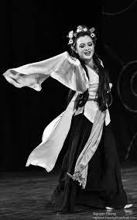
2
Tình cảnh đáng thương của Xúy Vân
Thái độ của tác giả dân gian
Cảm thông với đau khổ
và bế tắc của nhân vật.
Cái nhìn nhân đạo của tác giả dân gian
Cách nhìn nhận, đánh giá con người mang tính nhân đạo sâu sắc

Slide 41
TỔNG KẾT
1. Nghệ thuật
Ngôn ngữ hàm súc, giàu hình ảnh, sinh động với lời nói, lời hát,…
Nghệ thuật xây dựng nhân vật qua ngôn ngữ, hành động, đặc biệt là qua diễn biến tâm trạng.
Nghệ thuật miêu tả tâm trạng nhân vật tinh tế.
Sử dụng các chỉ dẫn sân khấu.

Slide 42
TỔNG KẾT
2. Nội dung
Dựng lên chân dung nhân vật Xúy Vân đầy bi kịch, qua đó phản ánh số phận đau khổ của người phụ nữ trong xã hội phong kiến.
Lên án xã hội phong kiến xưa, đồng thời đòi quyền được hưởng hạnh phúc cho người phụ nữ.

Slide 43
3. Cách đọc hiểu văn bản chèo
Cốt truyện: văn bản kể lại sự việc gì và diễn biến của sự việc đó như thế nào?
Nhân vật: Nhân vật chính là ai? Nhân vật được thể hiện qua các chi tiết ngôn ngữ, hành động, tâm trạng,… như thế nao?
Xác định được những chỉ dẫn sân khấu, các hình ảnh, từ ngữ, biện pháp tu từ,… được sử dụng để tái hiện bối cảnh, hành động, tâm trạng,… của nhân vật.
Rút ra nội dung tư tưởng của vở chèo: Vở chèo phản ánh nội dung gì? Thể hiện tình cảm nhân đạo gì của tác giả dân gian?
Rút ra được thông điệp, bài học cho bản thân.

Slide 44
TRÒ CHƠI Ô CHỮ
Chia lớp thành 4 đôi chơi.
Lần lượt đai diện của nhóm chọn ô hàng ngang.
Nhóm sẽ có 15s để thống nhất, đưa ra đáp án ô hàng ngang.
Nếu nhóm đó trả lời sai hoặc không có câu trả lời thì 1 trong 3 đội còn lại sẽ giành được quyền trả lời.
Trả lời đúng mỗi ô hàng ngang được 10 đ.

Slide 45
Đáp án
TRÒ CHƠI Ô CHỮ
Câu hỏi
1
X | U | Â | N | H | U | Y | Ê | N
1
2
É | P | B | U | Ộ | C
2
3
T | Ì | N | H | Y | Ê | U
3
4
C | O | N | V | Â | M
4
5
S | Â | N | Đ | Ì | N | H
5
6
C | Ô | Đ | Ơ | N
6
7
Đ | Á | N | G | T | H | Ư | Ơ | N | G
7
8
K | I | M | N | H | A | M
8
9
C | Á | I | C | H | Ế | T
9
10
C | Ô | N | G | D | A | N | H
10
11
S | Ở | K | H | A | N | H
11
12
Đ | I | Ê | N | T | H | Ậ | T
12
Trong điệu hát con gà rừng từ cha mẹ được diễn đạt bằng từ gì ?
Cuộc hôn nhân giữa Xúy Vân và Kim Nham là cuộc hôn nhân do?
Xúy Vân rời bỏ Kim Nham để chạy theo Trần Phương là chạy theo tiếng gọi của ?
Trong lời hát ngược, con gì ấp trứng ba ba?
Chèo cổ còn có cách gọi khác là gì ?
Từ khi lấy chồng, Xúy Vân phải sống trong tình cảnh như thế nào ?
Hoàn cảnh của Xúy Vân đáng thương hay đáng trách?
Trích đoạn Xúy Vân giả dại nằm trong vở chèo nào?
Xúy Vân giải quyết bi kịch đời mình bằng cách nào ?
Ước mơ, lí tưởng của Kim Nham là gì ?
Nhân vật Trần Phương có tính cách giống nhân vật nào trong Truyện Kiều ?
Từ chỗ giả điên, Xúy Vân đã rơi vào tình trạng gì ?

Slide 46
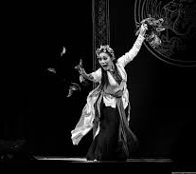
2
Viết đoạn văn (khoảng 150 chữ) nêu cảm nhận của em về nỗi niềm của nhân vật Xúy Vân được thể hiện qua lớp chèo “Xúy Vân giả dại”.

Slide 47
THANG ĐO KĨ NĂNG VỀ QUÁ TRÌNH TẠO LẬP ĐOẠN VĂN
NGHỊ LUẬN VĂN HỌC
Học sinh……………………………………………… Lớp……………………………
(Chú thích về các mức độ trong thang đo kĩ năng về quá trình tạo lập văn bản nghị luận văn học )
Mức độ 1. Không chú ý
Mức độ 2. Thỉnh thoảng hoặc còn qua loa, sơ sài
Mức độ 3. Nắm được các yêu cầu và trình bày ở mức độ vừa phải, chưa sâu sắc
Mức độ 4: Nắm chắc yêu cầu, trình bày cụ thể khoa học, logic, thuyết phục

Slide 48
THANG ĐO KĨ NĂNG VỀ QUÁ TRÌNH TẠO LẬP ĐOẠN VĂN
NGHỊ LUẬN VĂN HỌC
 |  |  |  | I. Tìm hiểu đề
1 | 2 | 3 | 4 | A. Đọc đề bài, tìm hiểu các từ ngữ quan trọng của đề
1 | 2 | 3 | 4 | B. Tìm ra vấn đề và phương diện thể hiện vấn đề
1 | 2 | 3 | 4 | C. Xác định đúng kiểu bài, cách trình bày văn bản (Viết đoạn văn cảm nhận văn học)
 |  |  |  | II. Tìm ý và lập dàn ý
1 | 2 | 3 | 4 | A. Xác định các nội dung cơ bản cần có của bài viết.
1 | 2 | 3 | 4 | B. Nêu được cảm nhận khái quát
1 | 2 | 3 | 4 | C. Biểu hiện của vấn đề về nội dung, nghệ thuật
1 | 2 | 3 | 4 | D. Quan tâm đến lựa chọn dẫn chứng
1 | 2 | 3 | 4 | Đ. Chú ý việc kết hợp các phương thức biểu đạt trong khi viết đoạn văn
1 | 2 | 3 | 4 | F. Quan tâm cách trình bày, diễn đạt
1 | 2 | 3 | 4 | G. Bài học và liên hệ bản thân
 |  |  |  | III.Viết bài
1 | 2 | 3 | 4 | A. Hình thức : đoạn văn, bài văn, dùng từ, chữ viết…
1 | 2 | 3 | 4 | B . Sắp xếp các ý lớn, ý nhỏ của văn bản
1 | 2 | 3 | 4 | C. Cách diễn đạt nêu cảm nhận, dẫn chứng
1 | 2 | 3 | 4 | D. Tính thuyết phục và cá tính trong quá trình tạo lập văn bản
 |  |  |  | IV. Đọc lại và sửa lỗi
1 | 2 | 3 | 4 | A. Đọc lại đoạn văn bản sau khi đã tạo lập xong, sửa chữa lại những nội dung, từ ngữ chưa hợp lý, bổ sung thêm các nội dung, các ý tưởng vừa phát hiện
1 | 2 | 3 | 4 | B. Rút kinh nghiệm cho các bài viết tiếp theo

Slide 49
PHIẾU CHỈNH SỬA BÀI VIẾT
Nhiệm vụ: Hãy đọc bài viết của mình và hoàn chỉnh bài viết bằng cách trả lời các câu hỏi sau:
1. Bài viết đảm bảo hình thức đoạn văn chưa?
........................................................................................................................
2. Nội dung đã đảm bảo các ý chưa? Nếu chưa cần bổ sung những ý nào?
........................................................................................................................
3. Bài viết có sai chính tả không? Nếu có em sửa chữa như thế nào?
........................................................................................................................
4. Bài viết đã đánh giá được nỗi niềm của nhân vật Xúy Vân qua trích đoạn Xúy Vân giả dại theo cảm nhận của riêng em chưa? Nếu chưa hãy bổ sung.

Slide 50
Câu hỏi 6/SGK – trang 69: Nếu nhân vật Xuý Vân sống ở thời hiện đại, theo em, nàng có thể chọn cách giải thoát bi kịch của bản thân như thế nào?

Slide 51
B1: Think (Nghĩ): HS suy nghĩ độc lập về vấn đề được nêu ra; tự hình thành nên ý tưởng của mình.
B2: Pair (Bắt cặp): HS được ghép cặp với nhau để thảo luận về những ý tưởng vừa có. GV có thể yêu cầu HS thảo luận theo cặp cùng bàn.
B3: Share (Chia sẻ): HS chia sẻ ý tưởng vừa thảo luận với nhóm lớn hơn hoặc chia sẻ trước lớp.

Slide 52
Gợi ý trả lời:
- HS cần chú ý đến sự khác biệt giữa thời đại, chuẩn mực xã hội và hoàn cảnh sống của nhân vật giữa hai thời đại phong kiến – hiện đại để lí giải quan điểm.
- Ví dụ: Nếu nhân vật Xúy Vân trong vở chèo Kim Nham sống ở thời điểm hiện đại có thể giải thoát bi kịch của bản thân theo cách tích cực hơn, chứ không phải chọn con đường cùng là cái chết.
+ Trong cuộc hôn nhân với Kim Nham, khi không tìm thấy tiếng nói chung, khi sống không hạnh phúc thì Xúy Vân có thể nói chuyện thẳng thắn về mong muốn của mình với chồng để mong chồng hiểu được tâm trạng, mong muốn của bản thân nàng.

Slide 53
+ Nếu 2 người không thể tìm thấy tiếng nói chung thì có thể chia tay trong hòa bình để mỗi người đi tìm hạnh phúc riêng chứ nàng không cần phải giả điên để chồng ruồng rẫy.
+ Hơn nữa, trước khi muốn kết thúc mối quan hệ vợ chồng với Kim Nham để chạy theo tình yêu của Trần Phương thì nàng phải tìm hiểu kĩ con người kia là như thế nào chứ không vì cảm xúc nhất thời mà buông bỏ mái ấm đang có.
Lưu ý: Nếu còn thời gian, GV có thể cho HS xem một đoạn trong Vở chèo Kim Nham trên You tobe

